Slide 1
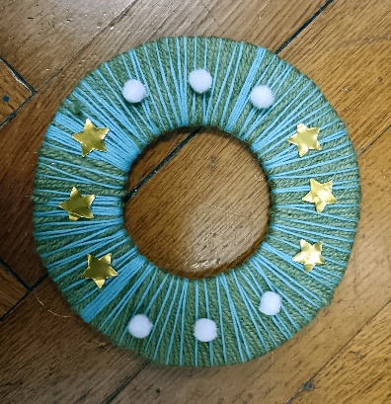
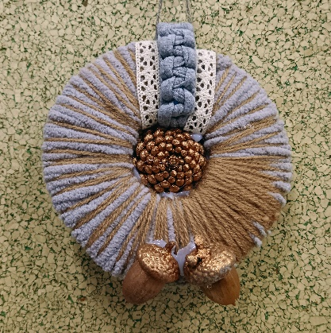
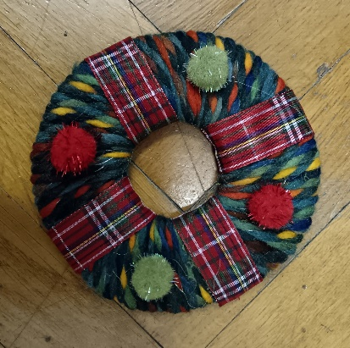
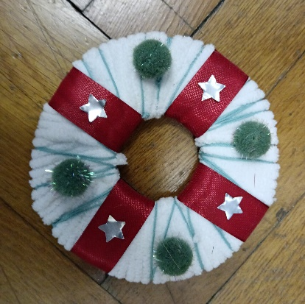
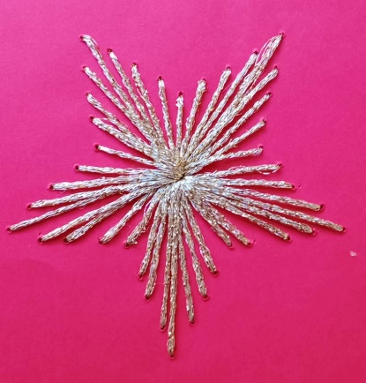
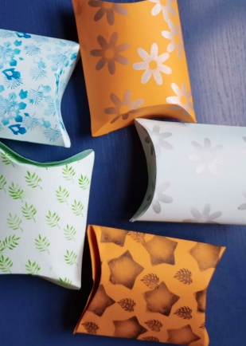
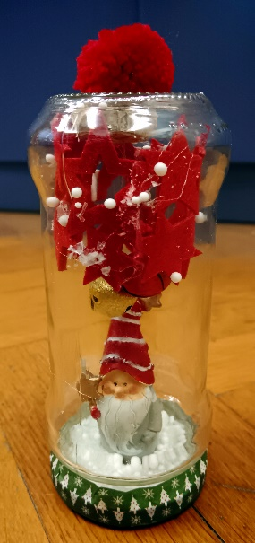
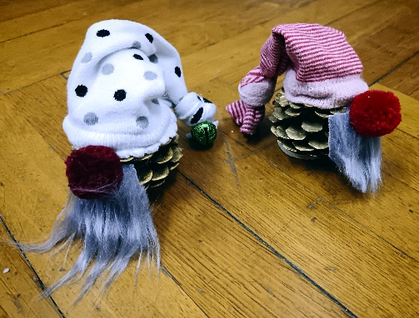
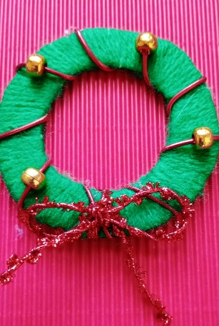
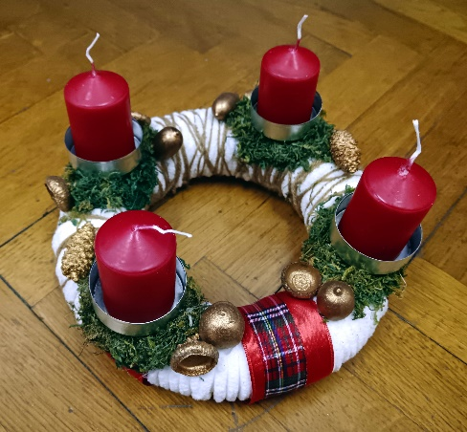
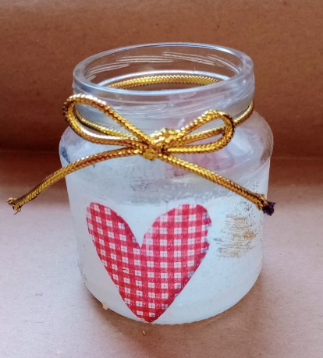
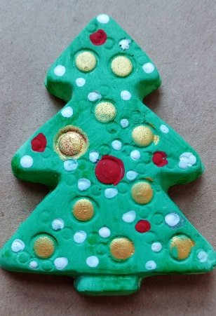
ADVENTSKI KVIZ
ZA 7. I 8. RAZREDE

Slide 2
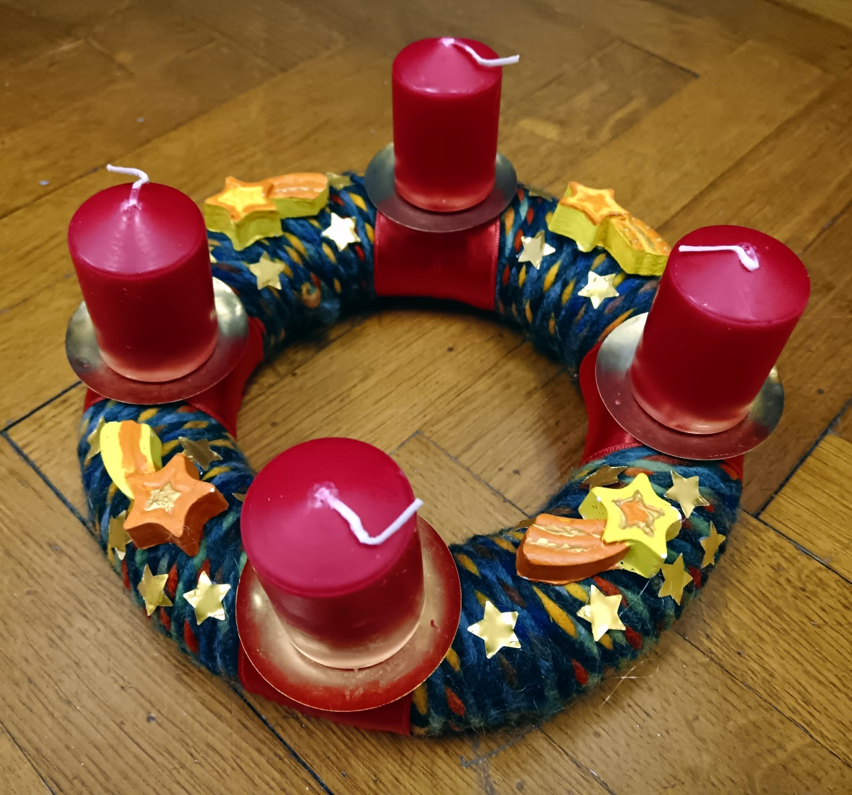
1. SERIJA – PITANJE 1:
ŠTO SU LUZITANIZMI?

Slide 3
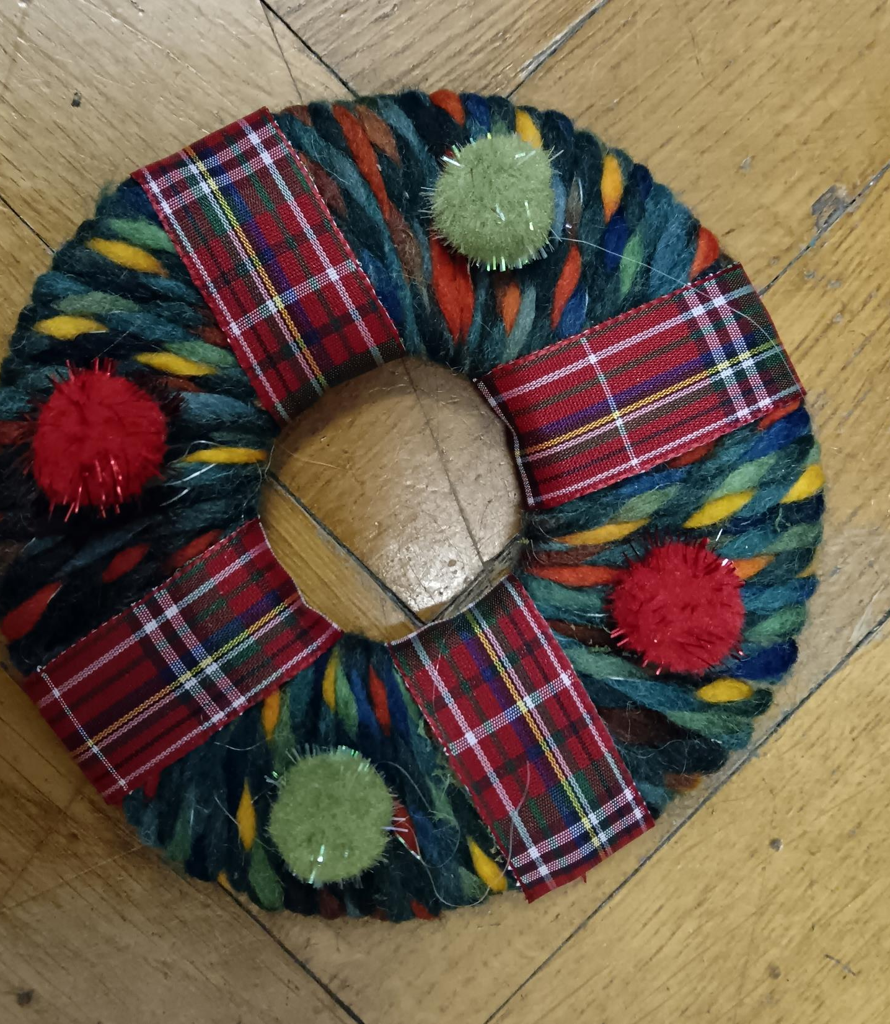
1. SERIJA – PITANJE 2:
IME RAZLOMKA ČIJI NAZIVNIK JE 1000?

Slide 4

1. SERIJA – PITANJE 3:
OGLAS VELIKOGA FORMATA IZLOŽEN NA JAVNOME MJESTU NAZIVA SE?

Slide 5
1. SERIJA – PITANJE 4:
BEČ – BERLIN – BERN GLAVNI SU GRADOVI EUROPSKIH DRŽAVA U KOJIMA JE NJEMAČKI JEDINI ILI JEDAN OD SLUŽBENIH JEZIKA.
KOJI GLAVNI EUROPSKI GRAD NEDOSTAJE?

Slide 6
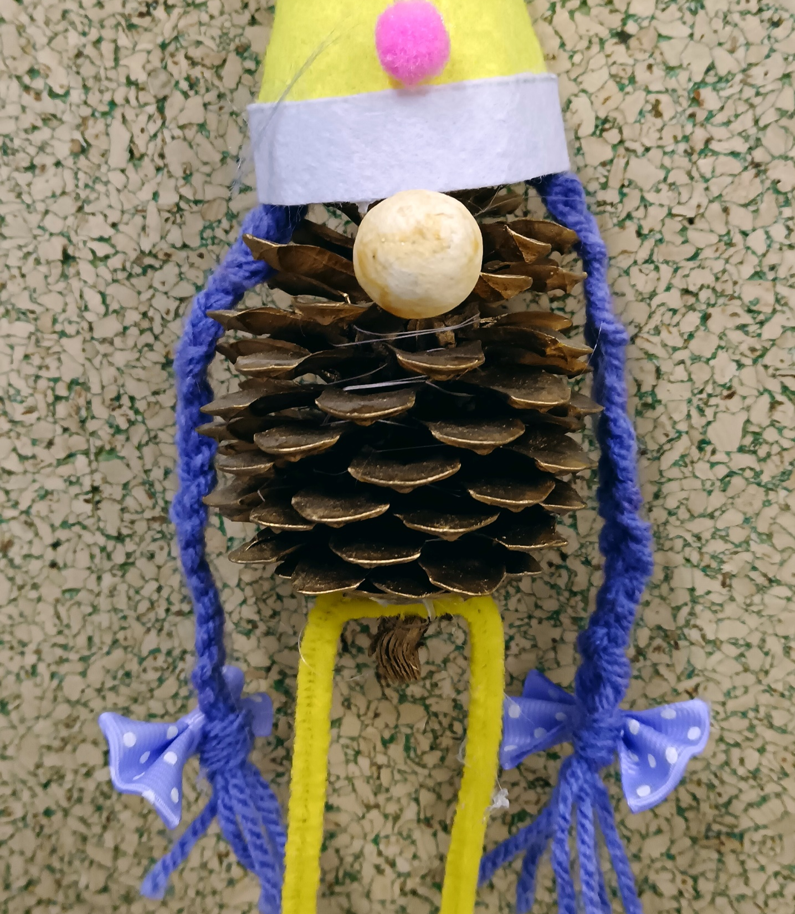
1. SERIJA – PITANJE 5:
S KOJE DVIJE JUŽNOAMERIČKE DRŽAVE BRAZIL NE GRANIČI?

Slide 7
1. SERIJA – PITANJE 6:
DOPUNI PREZIMENIMA OČEVA:
OTAC HRVATSKE KNJIŽEVNOSTI
OTAC ATOMSKE BOMBE
OTAC SUVREMENE KEMIJE
OTAC NEVERE

Slide 8

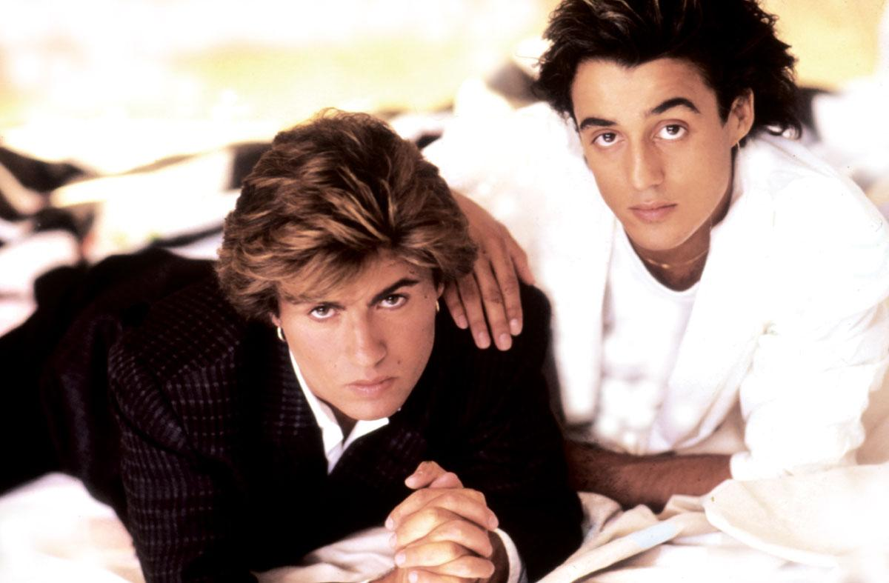
1. SERIJA – PITANJE 7:
NAZIV a) IZVOĐAČA b) PJESME

Slide 9
1. SERIJA – PITANJE 8:
KOLIKO STAKLENIH BOCA OD 1 LITRE NAM JE POTREBNO ZA SPREMANJE 45 KG MEDA?
(GUSTOĆA MEDA IZNOSI 1.5 G/CM3)

Slide 10

1. SERIJA – PITANJE 9:
KOJA BOJA POVEZUJE POPIS UGROŽENIH VRSTA, ZAŠTIĆENU VRSTU KORALJA U JADRANSKOME MORU I KRVNE STANICE?

Slide 11
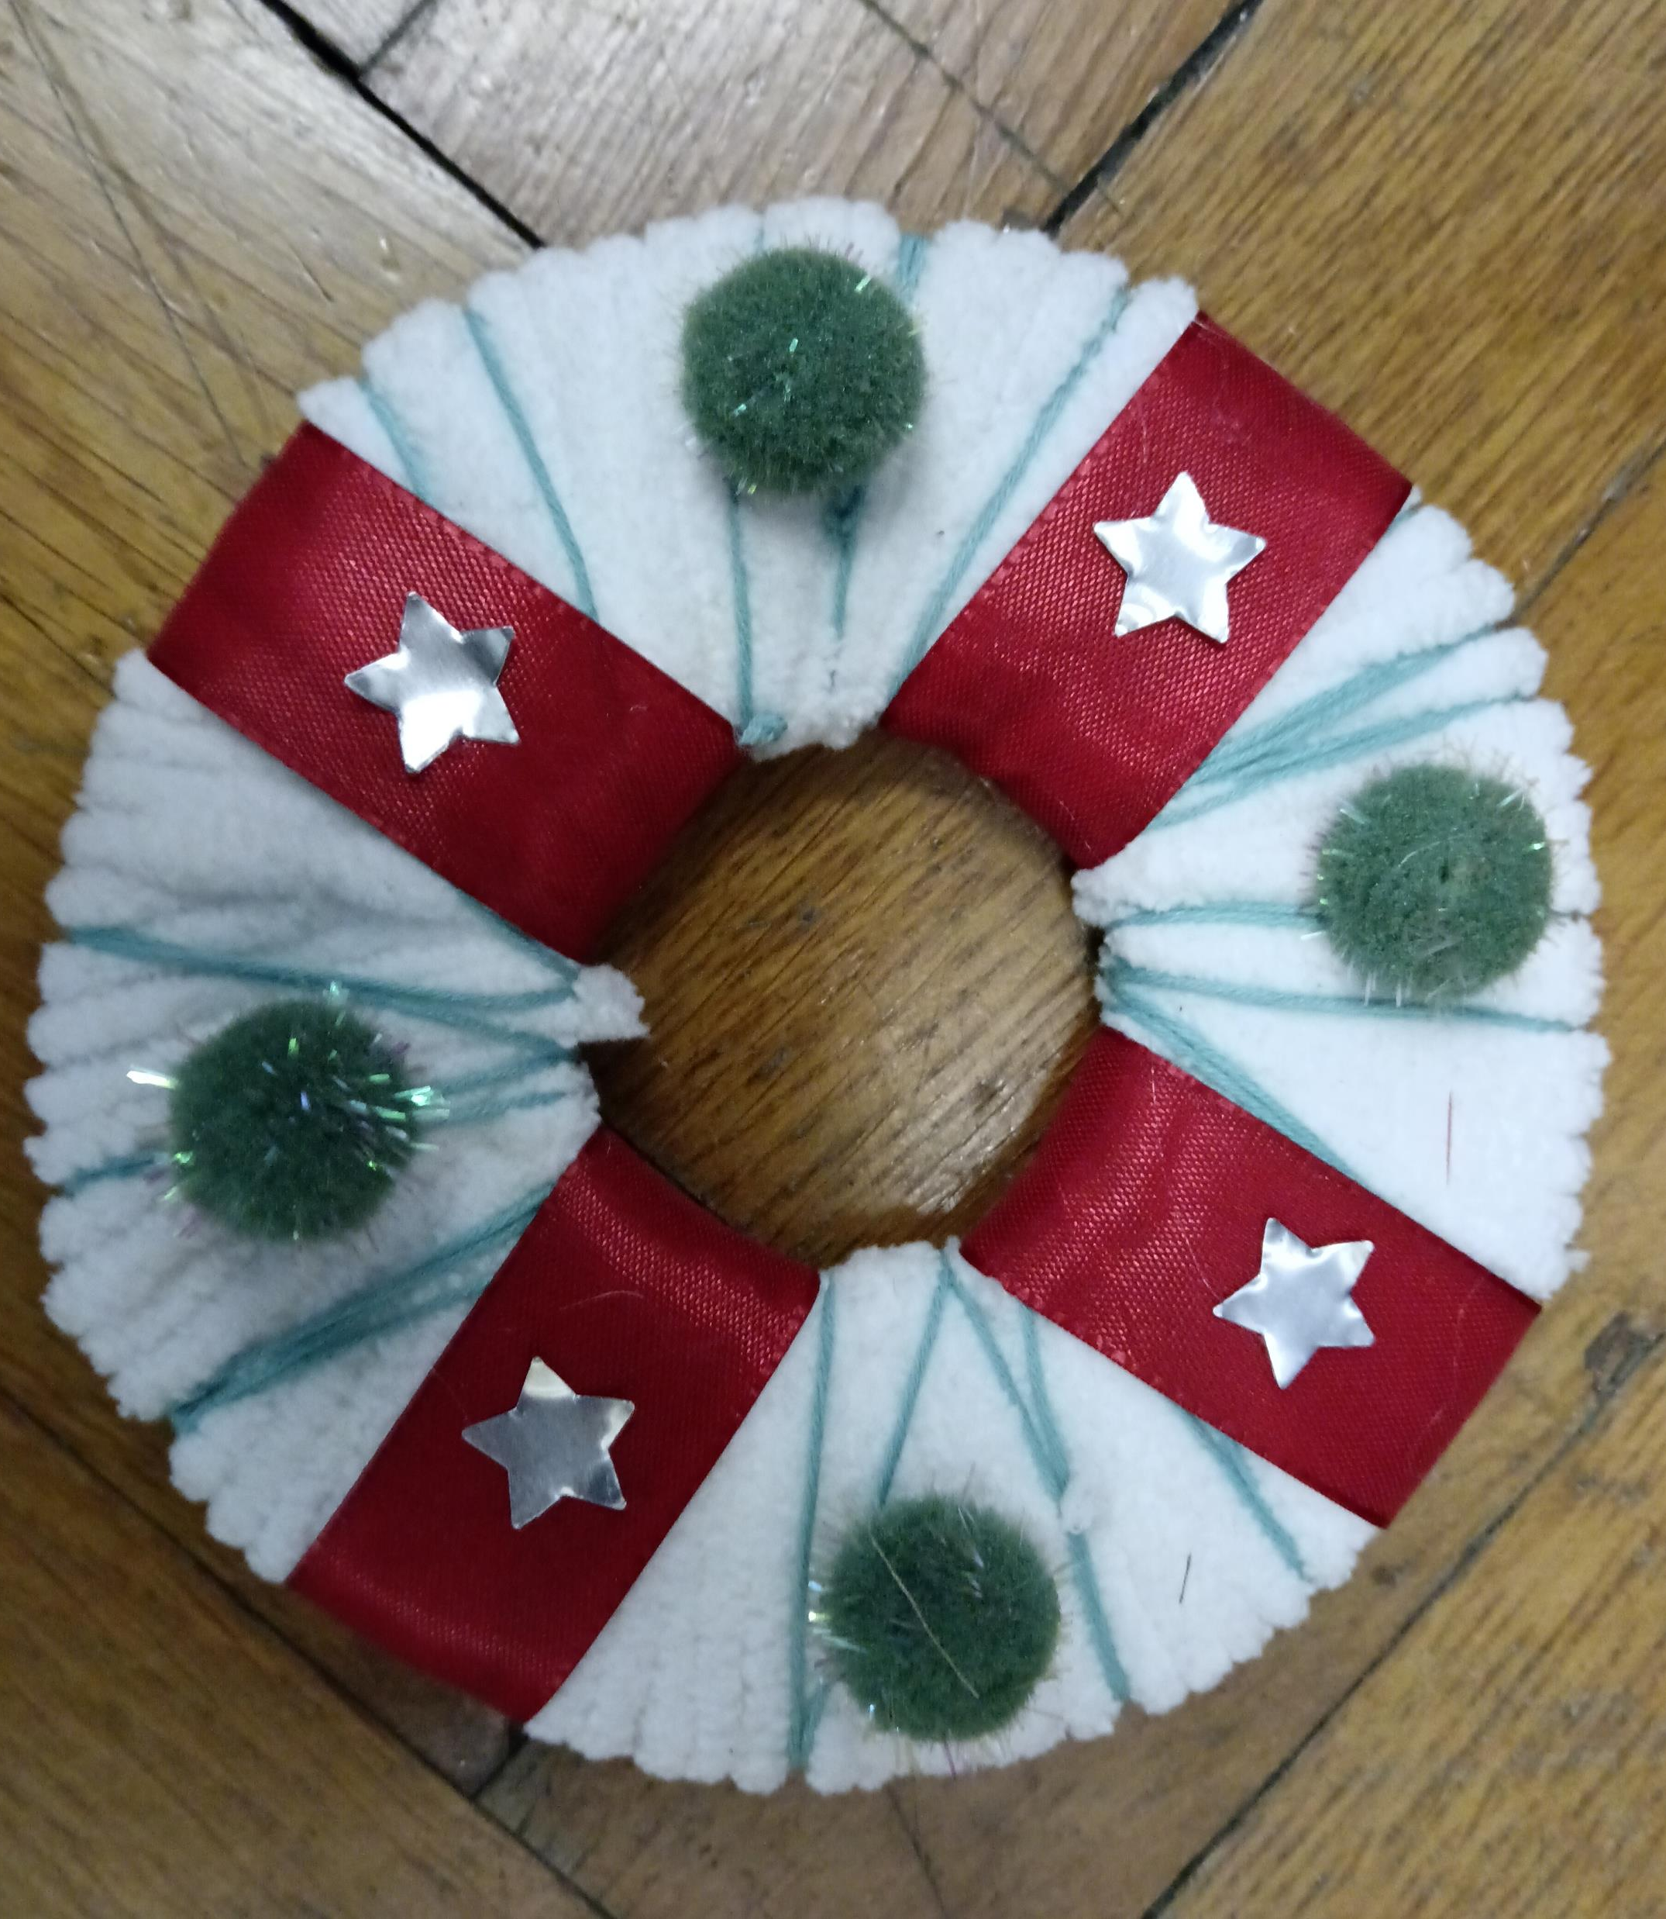
1. SERIJA – PITANJE 10:
ZBOG OVE OBAVEZE SVEĆENICI, REDOVNICE I REDOVNICI SE NE UDAJU/ŽENE. TO JE…

Slide 12
KRAJ 1. SERIJE…

Slide 13
TOČNI ODGOVORI:

Slide 14
1. SERIJA – PITANJE 1:
ŠTO SU LUZITANIZMI?
riječi posuđene iz portugalskoga jezika

Slide 15
1. SERIJA – PITANJE 2:
IME RAZLOMKA ČIJI NAZIVNIK JE 1000?
promil

Slide 16
1. SERIJA – PITANJE 3:
OGLAS VELIKOGA FORMATA IZLOŽEN NA JAVNOME MJESTU NAZIVA SE?
plakat

Slide 17
1. SERIJA – PITANJE 4:
BEČ – BERLIN – BERN GLAVNI SU GRADOVI EUROPSKIH DRŽAVA U KOJIMA JE NJEMAČKI JEDINI ILI JEDAN OD SLUŽBENIH JEZIKA.
KOJI GLAVNI EUROPSKI GRAD NEDOSTAJE?
Vaduz (Lihtenštajn)

Slide 18
1. SERIJA – PITANJE 5:
S KOJE DVIJE JUŽNOAMERIČKE DRŽAVE BRAZIL NE GRANIČI?
Ekvador i Čile

Slide 19
1. SERIJA – PITANJE 6:
DOPUNI PREZIMENIMA OČEVA:
OTAC HRVATSKE KNJIŽEVNOSTI
OTAC ATOMSKE BOMBE
OTAC SUVREMENE KEMIJE
OTAC NEVERE
a) MARULIĆ, b) OPPENHEIMER, c) LAVOISIER, d) RIMAC

Slide 20
1. SERIJA – PITANJE 7:
NAZIV a) IZVOĐAČA b) PJESME
a) WHAM!, b) LAST CHRISTMAS

Slide 21
1. SERIJA – PITANJE 8:
KOLIKO STAKLENIH BOCA OD 1 LITRE NAM JE POTREBNO ZA SPREMANJE 45 KG MEDA?
(GUSTOĆA MEDA IZNOSI 1.5 G/CM3)
30 boca

Slide 22
1. SERIJA – PITANJE 9:
KOJA BOJA POVEZUJE POPIS UGROŽENIH VRSTA, ZAŠTIĆENU VRSTU KORALJA U JADRANSKOME MORU I KRVNE STANICE?
crvena

Slide 23
1. SERIJA – PITANJE 10:
ZBOG OVE OBAVEZE SVEĆENICI, REDOVNICE I REDOVNICI SE NE UDAJU/ŽENE. TO JE…
celibat

Slide 24

2. SERIJA – PITANJE 11:
KOJI NAJRANIJI DATUM MOŽEMO UPOTRIJEBITI U EXCELU?

Slide 25
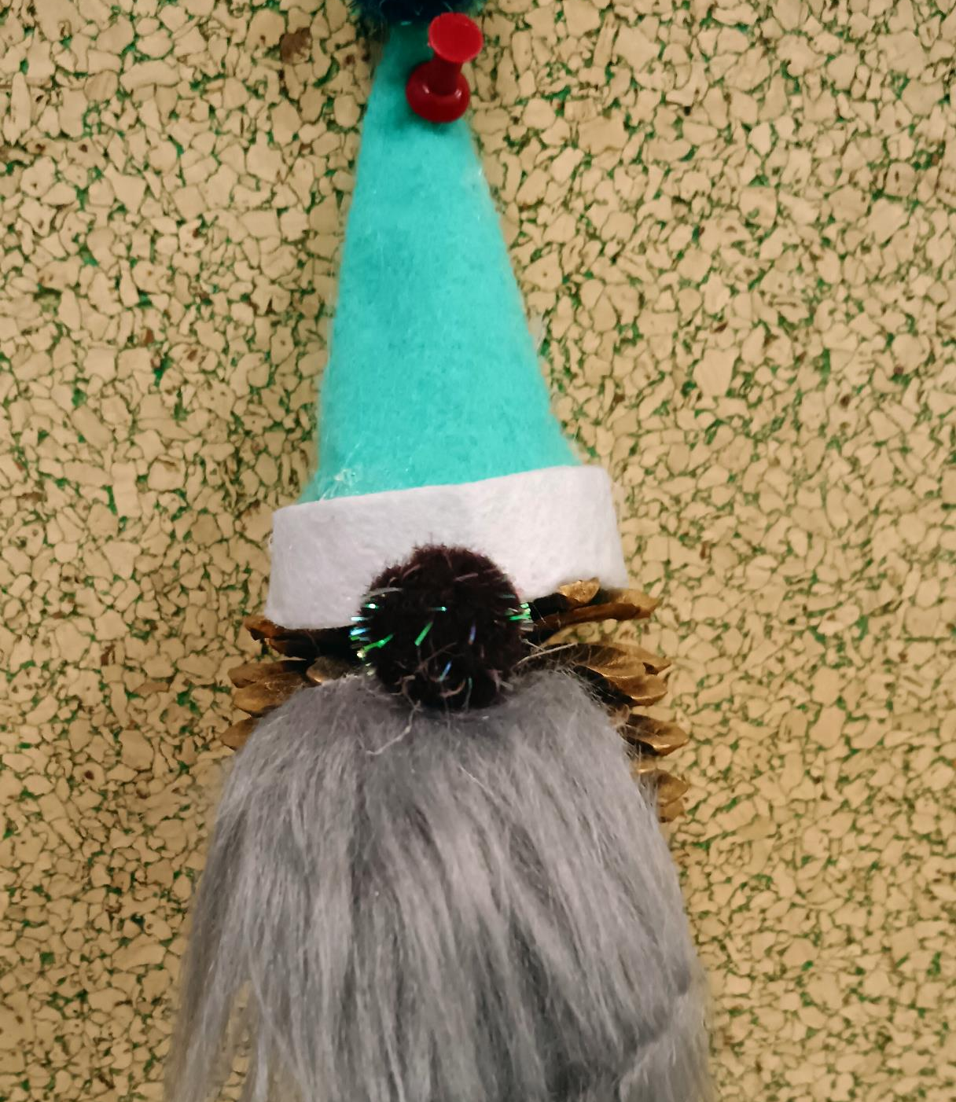
2. SERIJA – PITANJE 12:
NARCISE I PORILUK SIMBOLI SU KOJEG DIJELA UJEDINJENOGA KRALJEVSTVA?

Slide 26
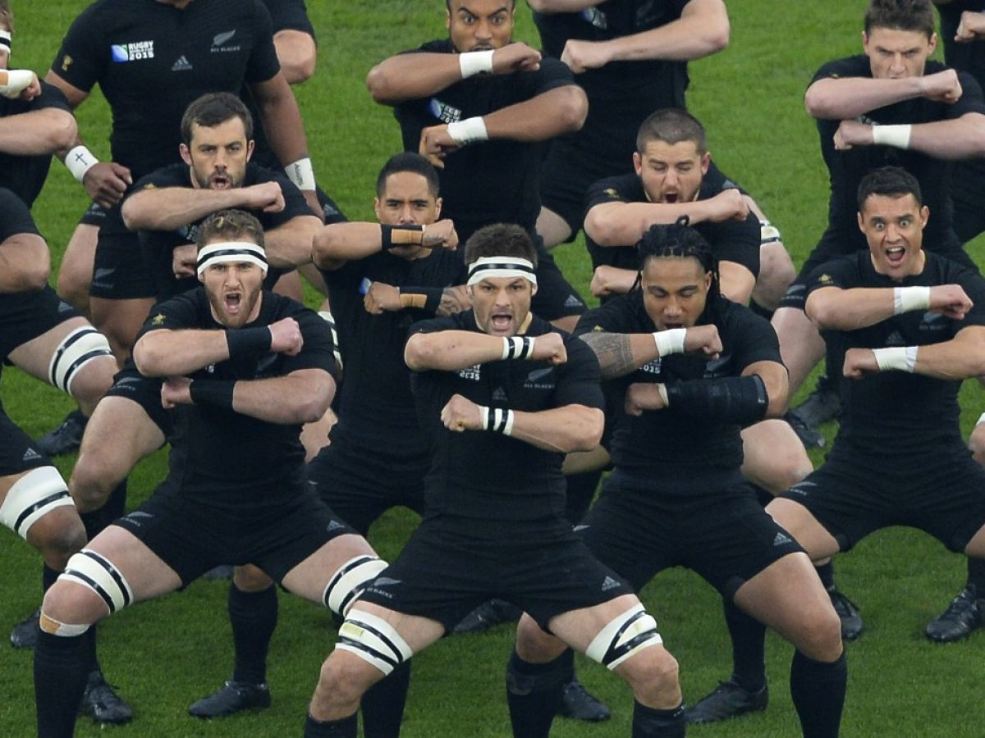
2. SERIJA – PITANJE 13:
NAVEDI NAZIV TRADICIONALNOGA MAORSKOGA PLESA KOJIM NOVOZELANDSKA RAGBI MOMČAD (ALL BLACKS) ZAPOČINJE SVOJE UTAKMICE.

Slide 27

2. SERIJA – PITANJE 14:
IMPROVIZACIJA JE OSNOVNA ZNAČAJKA KOJE VRSTE GLAZBE?

Slide 28
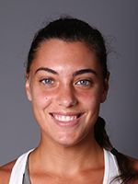
2. SERIJA – PITANJE 15:
OVA POZNATA HRVATSKA TENISAČICA, ROĐENA U DUBROVNIKU, USPJEŠNO JE POLAZILA VIŠE RAZREDE NAŠE ŠKOLE. NAJBOLJI PLASMAN NA WTA LJESTVICI BIO JOJ JE 20. MJESTO 2017. GODINE. ONA JE…

Slide 29
2. SERIJA – PITANJE 16:
PRVI SE PAMTE…
PRVI AMERIČKI PREDSJEDNIK AFROAMERIKANAC
PRVA HRVATSKA NOVINARKA, AUTORICA GRIČKE VJEŠTICE
PRVI PREDSJEDNIK RH
PRVI PROGOVORIO HRVATSKIM JEZIKOM U SABORU 1843. GODINE

Slide 30

2. SERIJA – PITANJE 17:
ČIME ZAVRŠAVA PROBAVNI SUSTAV PTICA?

Slide 31
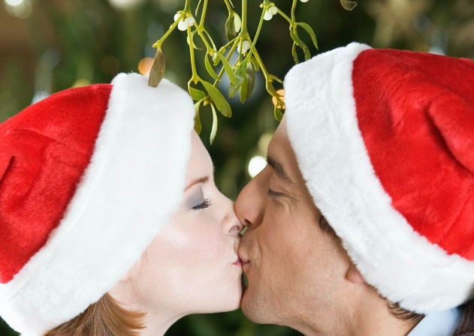
2. SERIJA – PITANJE 18:
AKO ĆETE VOLJENU OSOBU U BOŽIĆNO VRIJEME POLJUBITI ISPOD OVE BILJKE, VJERUJE SE DA ĆETE SE VOLJETI ZAUVIJEK. IME BILJKE JE…

Slide 32
2. SERIJA – PITANJE 19:
PALČIĆ, VUK I SEDAM KOZLIĆA, TRNORUŽICA SAMO SU NEKA OD DJELA NJEMAČKE BRAĆE WILHELMA I JACOBA. NJIHOVO PREZIME JE…

Slide 33

2. SERIJA – PITANJE 20:
MONICA, PHOEBE, CHANDLER, RACHEL, JOEY, ROSS ŽIVE U KOJEM DIJELU NEW YORKA?

Slide 34
KRAJ 2. SERIJE…

Slide 35
2. SERIJA – PITANJE 11:
KOJI NAJRANIJI DATUM MOŽEMO UPOTRIJEBITI U EXCELU?
1. 1. 1900.

Slide 36
2. SERIJA – PITANJE 12:
NARCISE I PORILUK SIMBOLI SU KOJEG DIJELA UJEDINJENOGA KRALJEVSTVA?
Wales

Slide 37
2. SERIJA – PITANJE 13:
NAVEDI NAZIV TRADICIONALNOGA MAORSKOGA PLESA KOJIM NOVOZELANDSKA RAGBI MOMČAD (ALL BLACKS) ZAPOČINJE SVOJE UTAKMICE.
haka

Slide 38
2. SERIJA – PITANJE 14:
IMPROVIZACIJA JE OSNOVNA ZNAČAJKA KOJE VRSTE GLAZBE?
jazz glazbe

Slide 39
2. SERIJA – PITANJE 15:
MALO LJUDI ZNA DA JE OVA POZNATA HRVATSKA TENISAČICA, ROĐENA U DUBROVNIKU, USPJEŠNO POLAZILA VIŠE RAZREDE NAŠE ŠKOLE. NAJBOLJI PLASMAN NA WTA LJESTVICI BIO JOJ JE 20. MJESTO 2017. GODINE. NJENA FOTOGRAFIJA KRASILA JE NAŠ HODNIK. ONA JE…
Ana Konjuh

Slide 40
2. SERIJA – PITANJE 16:
PRVI SE PAMTE…
PRVI AMERIČKI PREDSJEDNIK AFROAMERIKANAC
PRVA HRVATSKA NOVINARKA, AUTORICA GRIČKE VJEŠTICE
PRVI PREDSJEDNIK RH
PRVI PROGOVORIO HRVATSKIM JEZIKOM U SABORU 1843. GODINE
a) Barack Obama, b) Marija Jurić Zagorka, c) Franjo Tuđman, d) Ivan Kukuljević Sakcinski

Slide 41
2. SERIJA – PITANJE 17:
ČIME ZAVRŠAVA PROBAVNI SUSTAV PTICA?
nečisnica ili kloaka

Slide 42
2. SERIJA – PITANJE 18:
AKO ĆETE VOLJENU OSOBU U BOŽIĆNO VRIJEME POLJUBITI ISPOD OVE BILJKE, VJERUJE SE DA ĆETE SE VOLJETI ZAUVIJEK. IME BILJKE JE…
imela

Slide 43
2. SERIJA – PITANJE 19:
PALČIĆ, VUK I SEDAM KOZLIĆA, TRNORUŽICA SAMO SU NEKA OD DJELA NJEMAČKE BRAĆE WILHELMA I JACOBA?
Grimm

Slide 44
2. SERIJA – PITANJE 20:
MONICA, PHOEBE, CHANDLER, RACHEL, JOEY, ROSS ŽIVE U KOJEM DIJELU NEW YORKA?
Manhattan

Slide 45
PRIPETAVANJE…

Slide 46
KOLIKO MILIJUNA JELKI SE POSJEČE U PREDBOŽIĆNO VRIJEME U EUROPI SVAKE GODINE?
60 milijuna

Slide 47
PJESMA WHITE CHRISTMES BINGA CROSBYJA, PREMA GUINESSOVOJ KNJIZI, NAJPRODAVANIJI JE SINGL SVIH VREMENA. U KOLIKO RAZLIČITIH OBRADA JE OVA PJESMA POZNATA?
500

